Slide 1
程式競賽社

Slide 2
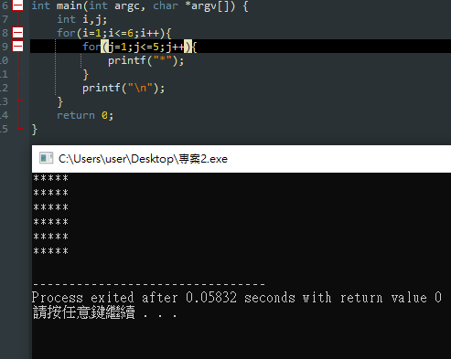
C語言-巢狀迴圈
巢狀迴圈：意旨如同鳥巢一樣，一層一層堆疊起來的迴圈

Slide 3
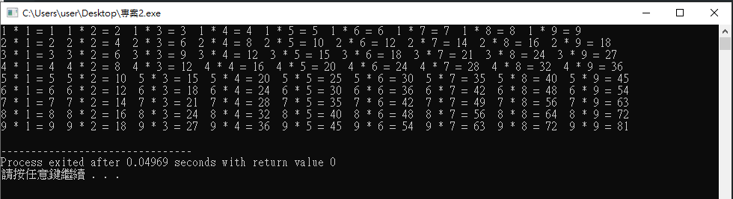
C語言-巢狀迴圈
練習:請利用巢狀迴圈寫法做出以下輸出(九九乘法表)

Slide 4
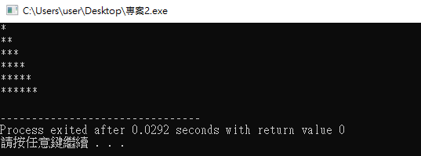
C語言-巢狀迴圈
練習:請利用巢狀迴圈寫法做出以下輸出

Slide 5
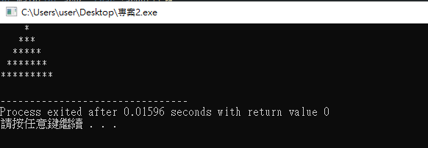
C語言-巢狀迴圈
練習:請利用巢狀迴圈寫法做出以下輸出
提示1：本練習會用到空白輸出
提示2：觀察每一行空白數及星星數(第一層4空白+1星，第二層3空白+3星…)

Slide 6
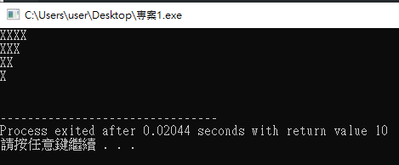
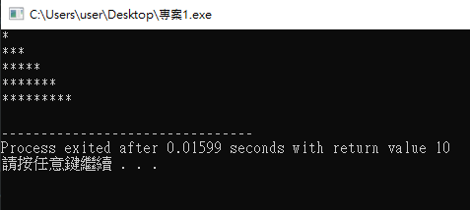
C語言-巢狀迴圈
先做出印出空白 (j=1;j<=5-i;j++)
再印出* (j=1;j<=2*i-1;j++)

Slide 7
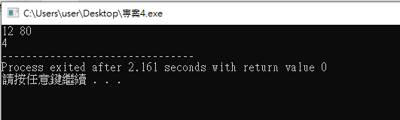
C語言-進階迴圈邏輯
練習：輸入兩正整數，經過運算後輸出最大公因數。
提示：可利用短除法、質因數解、輾轉相除法等方式求出最大公因數。

Slide 8
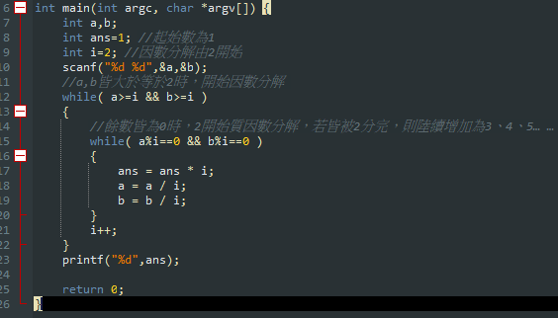
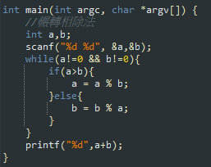
C語言-巢狀迴圈

Slide 9
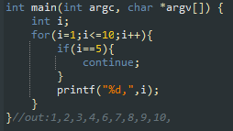
C語言-迴圈跳出
1.continue：結束當下執行的迴圈並繼續執行下一次一迴圈

Slide 10
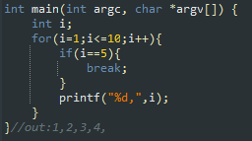
C語言-迴圈跳出
2.break：直接結束迴圈，有效範圍為單一層

Slide 11
C語言-迴圈跳出
練習：製做一亂數產生器(範圍1-100)可產生10組亂數，當出現偶數時立刻停止並輸出該偶數，否則持續印出亂數)。
亂數函數規則：( rand() % (最大值-最小值+1) ) + 最小值
ex：10-50寫法為rand() % (50-10+1) ) + 10
*設定改變亂數種子srand(time(NULL));

